Slide 1
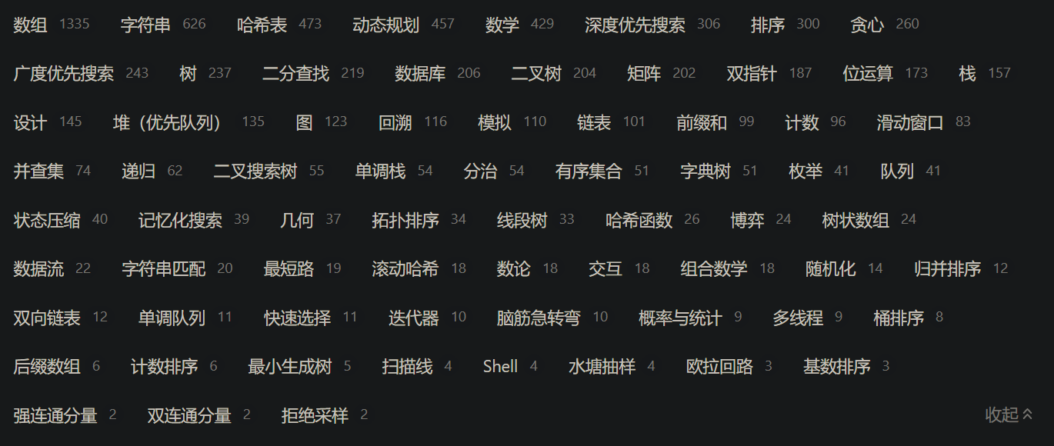

Slide 2
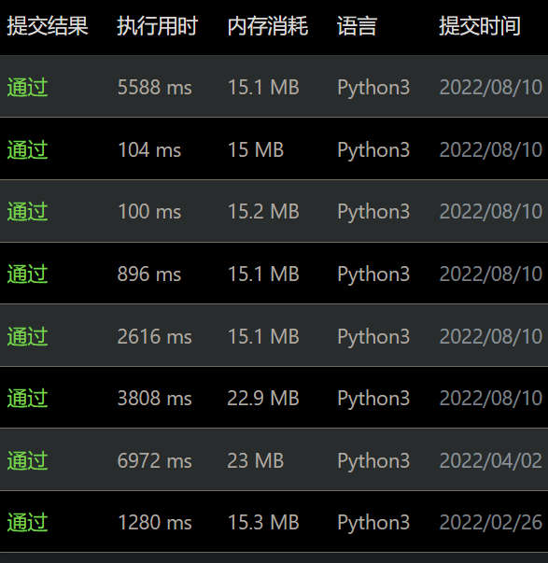
反向暴力
180
马拉车
180
马拉车
180
中心扩展
180
一维DP
180
二维DP
180
枚举
140
正向暴力
140

